Slide 2
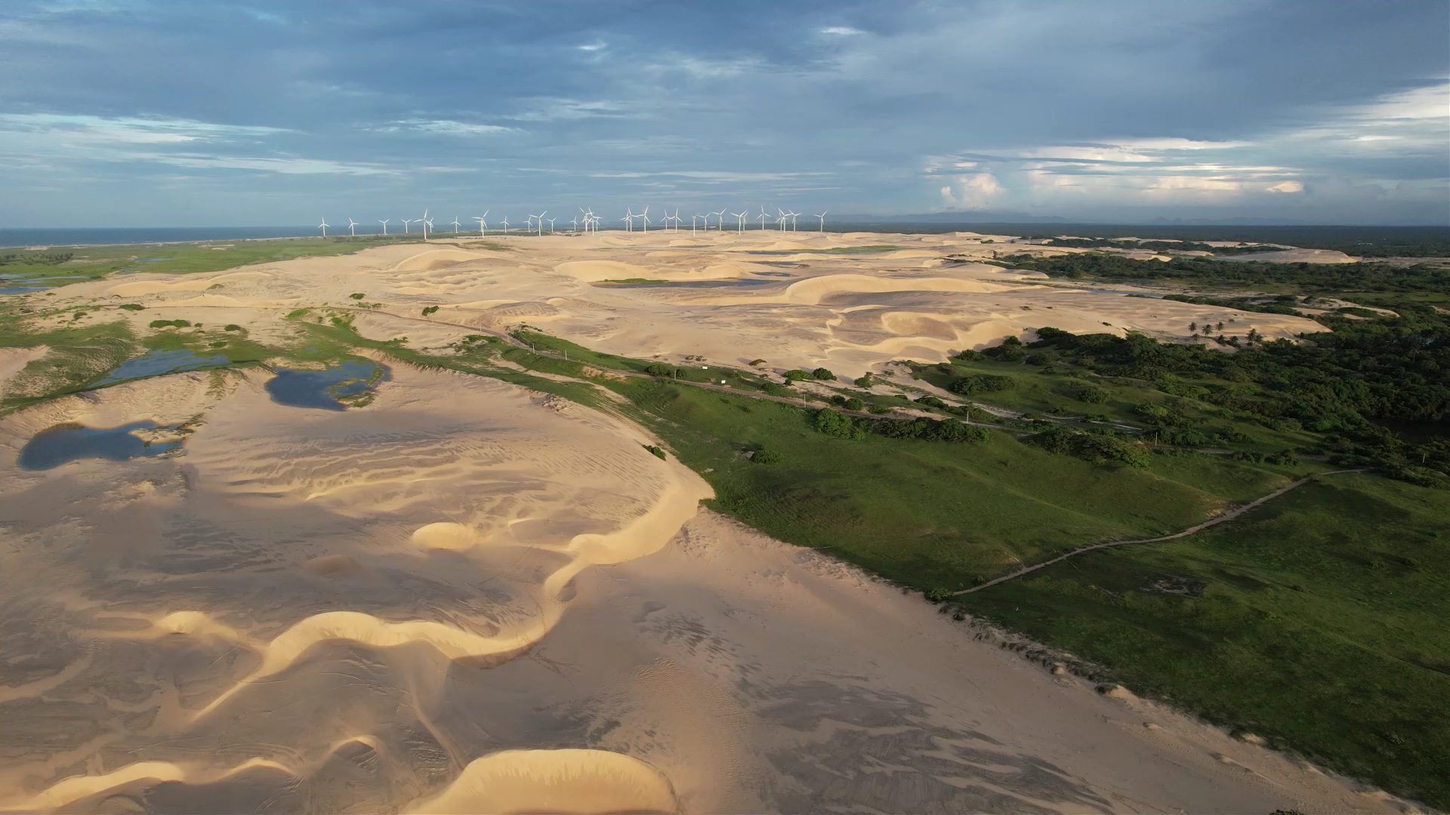

Slide 3
ÍNDICE
3 – ÁREAS DE RELEVANTE INTERESSE MINERAL (ARIM)
14 – SISTEMA DE ALERTA HIDROLÓGICO (SAH)
RIO PARNAÍBA
5 – LEVANTAMENTOS GEOLÓGICOS BÁSICOS
16 – REDE HIDROMETEOROLÓGICA NACIONAL (RHN)
7 – MAPAS DE LOCALIZAÇÃO DE PROJETOS
18 – AVALIAÇÃO GEOTÉCNICA DOS CÂNIOS DO RIO POTI
8 – PROGRAMA GEOLOGIA DO BRASIL
INFORME DE RECURSOS MINERAIS – PROJETO DE AVALIAÇÃO OPALAS PEDRO II
20 – CARTOGRAFIA DE RISCO GEOLÓGICO
22 – CARTAS DE SUSCETIBILIDADE A MOVIMENTOS GRAVITACIONAIS DE MASSA E INUNDAÇÃO
10 – REDE INTEGRADA DE MONITORAMENTO DE ÁGUAS SUBTERRÂNEAS (RIMAS)
24 – CARTA GEOTÉCNICA DE APTIDÃO À URBANIZAÇÃO FRENTE À DESASTRES NATURAIS
12 – SISTEMA DE INFORMAÇÕES DE ÁGUAS SUBTERRÂNEAS (SIAGAS)

Slide 4
Áreas de Relevante Interesse Mineral (ARIM)
Avaliações realizadas em Áreas de Relevante Interesse Mineral (ARIM) buscam identificar localidades que têm potencial para aproveitamento de recursos minerais, seja pela presença comprovada de depósitos ou jazidas minerais, ou pelo alto potencial geológico reconhecido
Estudos:
Faixas Marginais da Borda Noroeste do Cráton São Francisco, Área – Faixa Rio Preto, Piauí e Bahia
SAIBA MAIS
Faixas Marginais da Borda Noroeste do Cráton São Francisco, Área – Faixa Riacho do Pontal, Piauí e Pernambuco
SAIBA MAIS
Avaliação do Potencial Mineral da Região
de São Raimundo Nonato (Piauí e Bahia)
SAIBA MAIS
Diretoria de Geologia e Recursos Minerais

Slide 5
Benefícios:
Os produtos disponibilizam conhecimentos geológicos e de recursos minerais que contribuem para novas descobertas minerais com possibilidade de identificação de áreas favoráveis para prospecção mineral, estimulando a pesquisa e a produção da região.
Representam vetores de desenvolvimento local, regional e nacional
Públicos beneficiados
Comunidade técnico-científica
Empresas do setor mineral
Gestores públicos
Sociedade em geral
Diretoria de Geologia e Recursos Minerais

Slide 6
Levantamentos Geológicos Básicos
Benefícios:
Promove o mapeamento geológico de regiões e avaliação dos recursos minerais presentes na área para identificar localidades com potencial geológico para aproveitamento de recursos minerais
Os resultados contribuem para o avanço do conhecimento geológico e para o entendimento da potencialidade mineral.
Fomenta a instalação de empreendimentos mineiros, a pesquisa de recursos hídricos e fornecer subsídios técnicos para gestão territorial e correta ocupação do meio físico, resultando na geração de oportunidades de renda e empregabilidade.
Diretoria de Geologia e Recursos Minerais

Slide 7
Projetos:
Geologia e Recursos Minerais da Folha Curimatá
Geologia e Recursos Minerais das folhas Parnaguá, Rio Paraim, Mansidão
Geologia e Recursos Minerais da Folha Avelino Lopes
Geologia e Recursos Minerais da Folha São Raimundo Nonato
Geologia e Recursos Minerais da Folha Bom Jardim
SAIBA MAIS
SAIBA MAIS
SAIBA MAIS
SAIBA MAIS
SAIBA MAIS
Geologia e Recursos Minerais da Folha Peixe
Geologia e Recursos Minerais da Folha Fronteiras
Geologia e Recursos Minerais da Folha Riacho Queimadas
Geologia e Recursos Minerais da Folha Barragem
SAIBA MAIS
SAIBA MAIS
SAIBA MAIS
SAIBA MAIS

Slide 8
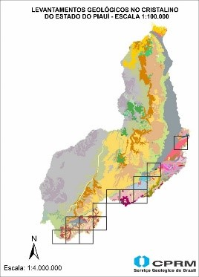
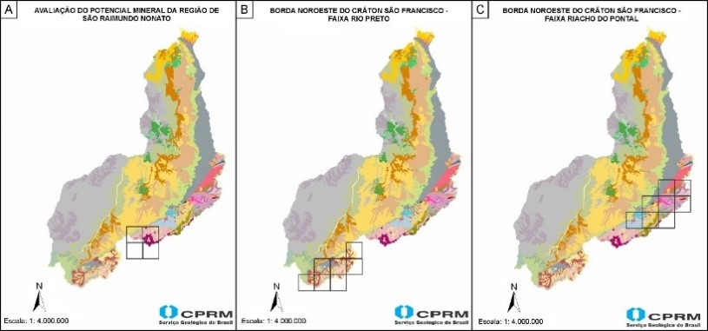
Mapa de Localização dos Projetos
Escalas 1:100.000 e 1:250.000 (A,B,C)

Slide 9
Programa Geologia do Brasil
Informe de Recursos Minerais - Projeto de Avaliação Opalas Pedro II
A iniciativa busca fornecer subsídios geológicos ao Arranjo Produtivo Local (APL) da Opala de Pedro II por meio de mapeamento geológico para identificação das principais ocorrências minerais na região.
No Informe, o SGB detalha as áreas promissoras e os garimpos já existentes; apresenta o cadastramento e a descrição das ocorrências minerais, além de um diagnóstico do setor de mineração.
Diretoria de Geologia e Recursos Minerais

Slide 10
Benefícios
Os dados estimulam a instalação de novos empreendimentos na área, além de gerar subsídios para atividade mineira de forma sustentável, fomentando o desenvolvimento socioeconômico da região.
Públicos Beneficiados
Comunidade técnico-científica
Empresas do setor mineral
Gestores públicos
Sociedade em geral
As informações também geram insumos para a formulação de políticas públicas e o planejamento do impacto ambiental que a atividade mineira pode causar
SAIBA MAIS

Slide 11
Rede Integrada de Monitoramento das Águas Subterrâneas (RIMAS)
i
O principal objetivo é o conhecimento mais detalhado a respeito dos aquíferos.
Por meio da RIMAS, o SGB promove uma série de atividades sistemáticas e de caráter continuado, que vão desde a seleção dos aquíferos e das regiões monitoradas, passando pelas locações e pelos estudos diagnósticos para perfuração dos poços, até a implantação e operação das estações de monitoramento e coleta.
Além disso, é realizada a consistência e disponibilização das informações dos poços, com registro dos níveis estáticos e da qualidade de água dos principais aquíferos brasileiros.
No Piauí, a RIMAS tem 20 poços
de monitoramento
Diretoria de Hidrologia e Gestão Territorial

Slide 12
SAIBA MAIS
Benefício
O monitoramento da água subterrânea é fundamental para o planejamento e gestão das águas.
As informações contribuem para a qualidade de vida da população, promoção do bem-estar social e potencialização das atividades econômicas no estado.
Também permite a identificação de impactos às águas subterrâneas em decorrência da explotação ou das formas de uso e ocupação dos terrenos, além da avaliação dos impactos das atividades antrópicas e alterações climáticas nos sistemas aquíferos.
Públicos beneficiados
Órgãos gestores de recursos hídricos em âmbito federal, estadual e municipal;
Setores que necessitam da água para abastecimento público, geração de energia, agricultura etc.
Entidades de pesquisa científica (universidades, escolas, institutos);
População em geral

Slide 13
Sistema de Informações de Águas Subterrâneas (SIAGAS)
i
É uma base nacional de dados de poços, permanentemente atualizada, com módulos capazes de realizar consultas, pesquisas e extração e geração de relatórios.
A plataforma é mantida pelo SGB a partir do mapeamento e pesquisa hidrogeológica em todo o país.
Diretoria de Hidrologia e Gestão Territorial

Slide 14
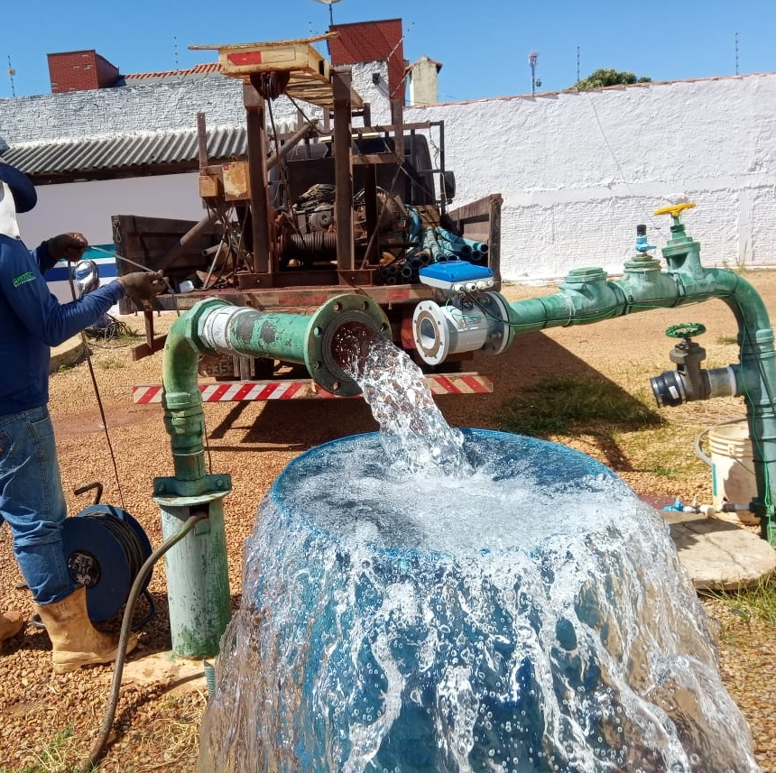
Benefícios:
Ferramenta de gestão de recursos hídricos subterrâneos, base de dados 37.109 poços que podem ser usados na pesquisa de águas subterrâneas e democratização das informações subterrâneas
Públicos beneficiados
Informações democratizadas para Instituições de recursos hídricos do estado do Piauí e público em geral
Diretoria de Hidrologia e Gestão Territorial

Slide 15
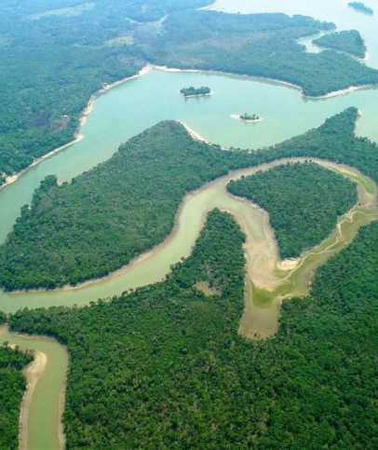
Sistema de Alerta Hidrológico (SAH)
Rio Parnaíba
Monitoramento e previsão de níveis de rios, de modo a gerar e disseminar informações hidrológicas para subsidiar a tomada de decisões por parte da população e dos órgãos relacionadas à prevenção e mitigação dos impactos de eventos hidrológicos extremos.
Durante a operação do SAH (período chuvoso), o SGB transmite um Boletim Técnico com informações sobre os níveis dos rios nas estações fluviométricas monitoradas e, em momentos de cheia, previsões sobre esses níveis.
Diretoria de Hidrologia e Gestão Territorial

Slide 16
Benefícios
Públicos beneficiados
As informações e boletins de alerta são repassados às defesas civis dos municípios para subsidiar a tomada de decisões por parte dos órgãos relacionadas à mitigação dos impactos de eventos hidrológicos
extremos.
Defesas civis
Polícia Militar
Corpo de Bombeiros
População dos municípios
Prefeituras dos municípios das bacias hidrográficas
Centro Nacional de Gerenciamento de Riscos e Desastres (Cenad)
Centro Nacional de Monitoramento e Alertas de Desastres Naturais (Cemaden)
E demais órgãos federais, estaduais e municipais com atuação na bacia hidrográfica
Municípios atendidos:
Floriano, Luzilândia, Teresina, Esperantina e Barras
População estimada:
mais de 900 mil habitantes
SAIBA MAIS

Slide 17
REDE HIDROMETEOROLÓGICA
NACIONAL - (RHN)
i
Operação e manutenção da RHN com o objetivo de gerar dados de precipitação, níveis e vazões dos rios, sedimentometria e qualidade de água.
Os dados gerados a partir da operação da RHN são coletados, analisados e armazenados em banco de dados disponível por meio Sistema Nacional de Informações sobre Recursos Hídricos (SNIRH).
A RHN é coordenada pela Agência Nacional de Águas e Saneamento Básico (ANA) e operada, em grande parte, pelo SGB.
Diretoria de Hidrologia e Gestão Territorial

Slide 18
SAIBA MAIS
Benefícios
Públicos beneficiado:
O monitoramento, por meio da RHN, é fundamental para geração e disponibilização de informações que contribuem para a melhor gestão dos recursos hídricos.
Podem ser utilizados pelo setor público e privado para as mais diversas aplicações em recursos hídricos, tais como: projetos de estruturas hidráulicas, obras de infraestrutura hídrica, estudos acadêmicos e científicos do conhecimento hidrológico, implantação de sistemas de alertas hidrológicos, dentre outros.
Órgãos gestores de recursos hídricos em âmbito federal, estadual e municipal;
Setores que necessitam da água para abastecimento público, geração de energia, agricultura, etc.
Entidades de pesquisa científica (universidades, escolas, institutos)
População em geral

Slide 19
Avaliação Geotécnica dos Cânions do Rio Poti: Buriti dos Montes, PI
Visa registrar e caracterizar as principais áreas visitadas por turistas, indicadas pelo ICMBio, que contenham áreas suscetíveis à ocorrência de processos geológicos que possam culminar em desastres, colocando em risco a vida dos visitantes
Diretoria de Hidrologia e Gestão Territorial

Slide 20
Benefício
Subsidiar os administradores e órgãos públicos na tomada de decisões voltadas à prevenção, mitigação e resposta a desastres naturais.
Maior segurança na visitação de locais geoturísticos
Auxilia o planejamento de sistemas de monitoramento e alerta de desastres
Produtos beneficiados
Turistas População da região Órgãos federais, estaduais e municipais responsáveis pelo monitoramento e alerta de desastres
SAIBA MAIS

Slide 21
Avaliação Geotécnica em Atrativos Geoturísticos: Parque Nacional Serra da Capivara, PI
Levantamento e estudo de áreas com locais de interesse geológico e que necessitam do conhecimento da sua Geodiversidade e Geopatrimônio em Unidades de Conservação e áreas afins que contemplem nas suas atividades a visitação turística, e com isso contribuir para a divulgação e incentivo ao geoturismo local.
Diretoria de Hidrologia e Gestão Territorial

Slide 22
Benefício
Fortalecer a divulgação de geopatrimônio que constitui os lugares de interesse geológico cadastrados nas unidades de conservação brasileiras e apresentar dados para subsidiar políticas de fomento ao geoturismo e à geoconservação do patrimônio da região.
. Maior segurança na visitação de locais geoturísticos
Auxilia o planejamento de sistemas de monitoramento e alerta de desastres
Produtos beneficiados
Turistas População da região Órgãos federais, estaduais e municipais responsáveis pelo monitoramento e alerta de desastres
SAIBA MAIS
Diretoria de Hidrologia e Gestão Territorial

Slide 23
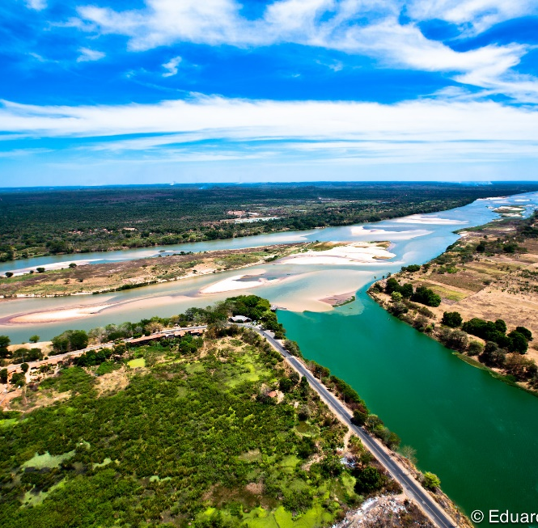
Cartografia de Risco Geológico
Consiste na identificação e caracterização das porções do território municipal sujeitas a perdas ou danos por eventos adversos de natureza geológica.
As cartografias são desenvolvidas em parceria com as defesas civis municipais, exclusivamente em regiões onde há edificações com permanência humana e cartografam áreas de risco alto e muito alto.
O estudo é elaborado em consonância com as diretrizes e objetivos estabelecidos pela Política Nacional de Proteção e Defesa Civil (Lei nº 12.608/2012)
Diretoria de Hidrologia e Gestão Territorial

Slide 24
Benefício
48 municípios mapeados no Piauí
As informações geradas pelo SGB subsidiam a tomada de decisões assertivas relacionadas às políticas de ordenamento territorial e prevenção de desastres, contribuindo para salvar vidas.
Público beneficiado
Defesas civis estaduais e municipais
Prefeituras
Populações em áreas de risco
Demais órgãos federais, estaduais e municipais responsáveis pelo monitoramento e alerta de desastres
SAIBA MAIS
Diretoria de Hidrologia e Gestão Territorial

Slide 25
Cartas de Suscetibilidade a Movimentos Gravitacionais de Massa e Inundação
São documentos cartográficos que representam a possibilidade de ocorrência de movimentos gravitacionais de massa (deslizamentos e corridas de massa) e processos hidrológicos (inundações e enxurradas) em toda a extensão do município.
A elaboração das Cartas é prevista no Plano Nacional de Gestão de Riscos e Resposta a Desastres Naturais.
Diretoria de Hidrologia e Gestão Territorial

Slide 26
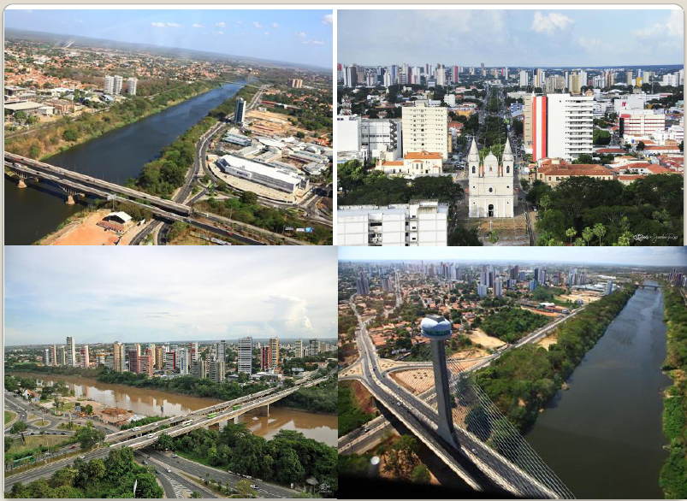
Benefício
05 municípios mapeados no Piauí: Barras, Campo Maior, Esperantina, Altos e Teresina
Públicos beneficiados
Defesas civis estaduais e municipais
Prefeituras
Populações em áreas de risco
Demais órgãos federais, estaduais e municipais responsáveis pelo monitoramento e alerta de desastres
As Cartas geram conhecimento importante para o planejamento do uso e ocupação do solo, controle da expansão urbana, avaliação de cenários potenciais de riscos e, ainda, no âmbito regional, auxiliam na elaboração de zoneamentos ecológico-econômicos.
SAIBA MAIS
Diretoria de Hidrologia e Gestão Territorial

Slide 27
Carta Geotécnica de Aptidão à Urbanização Frente à Desastres
Naturais
Os documentos apresentam diagnóstico sobre a capacidade dos terrenos para suportar os diferentes usos e práticas da engenharia e do urbanismo, com o mínimo de impacto possível e com maior nível de segurança à população.
As cartas estão previstas no Plano Nacional de Gestão de Riscos e Resposta a Desastres Naturais e elaborados, desde 2017, pelo SGB.
Diretoria de Hidrologia e Gestão Territorial

Slide 28
Benefícios
Públicos beneficiado:
1 município atendido no Piauí: Teresina
Defesas civis estaduais e municipais
Prefeituras
Populações em áreas de risco
Demais órgãos federais, estaduais e municipais responsáveis pelo monitoramento e alerta de desastres
É um importante instrumento para orientar a gestão e o planejamento urbano, assim como subsidiar ações para prevenção de desastres.
SAIBA MAIS
Diretoria de Hidrologia e Gestão Territorial

Slide 29
Mapa Geodiversidade do Delta do Parnaíba
Mapa da geodiversidade: apresenta a cartografia das unidades geológico-ambientais, relevo e regolito e suas influências nas adequabilidades, potencialidades e limitações frente a diversos usos (ocupação urbana, agricultura, recursos hídricos, recursos minerais e geoturismo
Diretoria de Hidrologia e Gestão Territorial

Slide 30
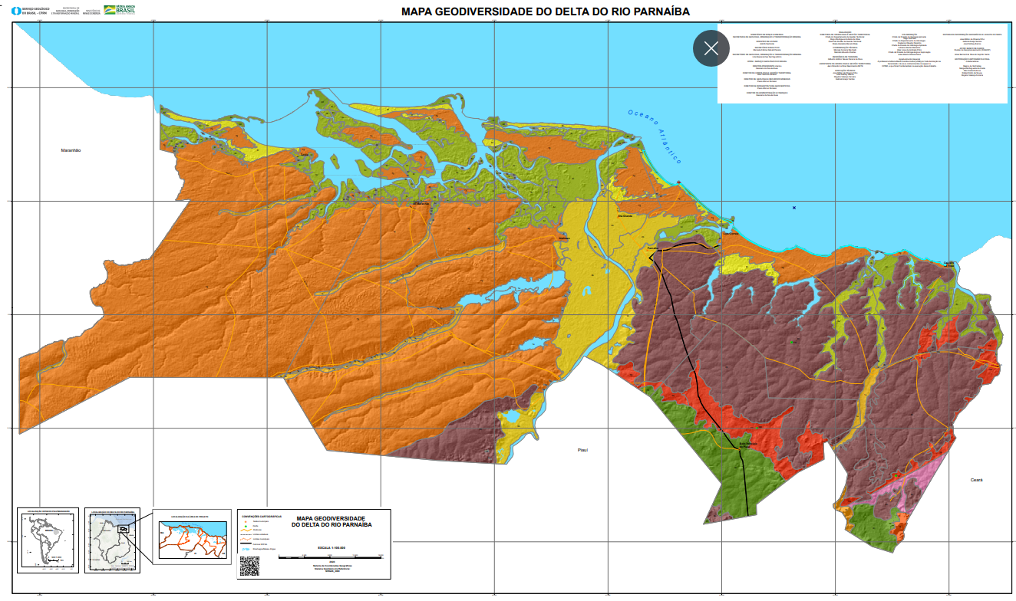
Benefícios
Públicos beneficiado:
Caracterização da geodiversidade do meio físico, suas limitações e adequabilidade frente a usos diversos e com isso minimizar o uso inadequado do meio físico, principalmente, pelo seu desconhecimento. Proporcionar o aproveitamento do uso de seus recursos naturais de forma sustentável
Incentivar o crescimento sustentável de setores da economia local, gerando emprego e renda, através de investimentos privados, aumentando a qualidade de vida e direcionamento das políticas públicas nos investimentos governamentais.
SAIBA MAIS
Diretoria de Hidrologia e Gestão Territorial

Slide 31
RESIDÊNCIA DE TERESINA
RETE/PI
+55 86 3223-6188
rete@sgb.com.br
Rua Goiás, 312 - Sul
Teresina - PI – Brasil
CEP: 64001-620
Clique no mapa para acessar

